Slide 1
躁动的web动画 ——第21讲 SVG文字变形
主讲人：kong66

Slide 2

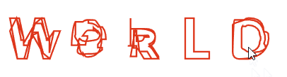
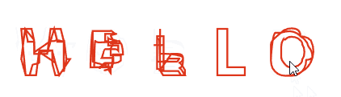
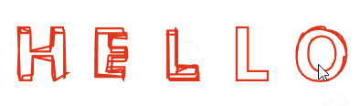
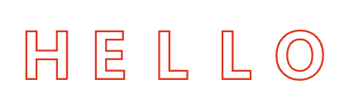
1.目标——SVG文字变形（难度：4.0）
本期我们的目标是制作英文字母（数字）的文字变形动画. 26个英文字母和数字可以任意的相互变形，转换.

Slide 3
2.分析需求——庖丁解牛
把26个大写字母和数字的SVG路径拷贝到HTML文档，然后变形转换,本质上就是路径变换
路径变换的最大障碍在于，只有相同的路径命令才能相互转换（动画插值），必须将所有路径指令转换为相同指令;同时指令和路径的数目要相同，找到路径最多的字母，所有字母路径增加到最大数目;找到指令最多的路径，将所有路径指令点增加到最大数目
变形动画用SMIL动画，也可以用JS进行动画插值，这里我们为了降低难度，使用SMIL动画，缺点是EDGE浏览器并不支持，如果想要更好的兼容性，需用JS动画插值（JS动画参看《文字爆炸》一讲）

Slide 4


3. 制作字母数字路径
3-a AI制作路径
通过AI软件分别建立26个字母和10个数字的路径文件.
创建文本
工具栏选择文本工具

Slide 5
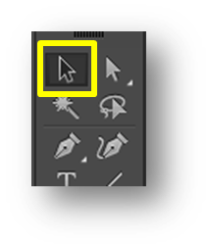
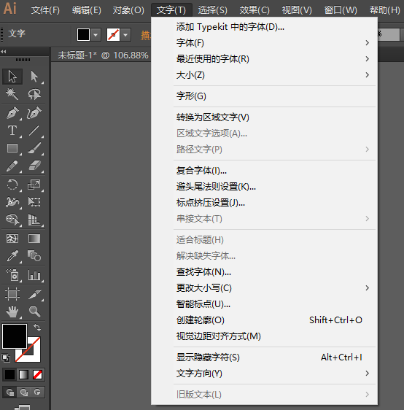
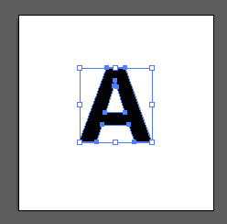
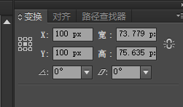
文本轮廓
所有字母数字轮廓中心对齐

Slide 6
3-b 拷贝路径数据到HTML
拷贝所有数字和字母的路径数据到HTML文档，并分别设置自定义属性key,其属性值为路径所代表的字母和数字.这里直接使用数字，字母本身，简单明了. 其实也可以使用一个字符串(编码)来表示字母数字，例如字母A可以使用 key=”bigA”.这样可以增强表达能力，以方便添加一些图形，标点的路径.

Slide 7
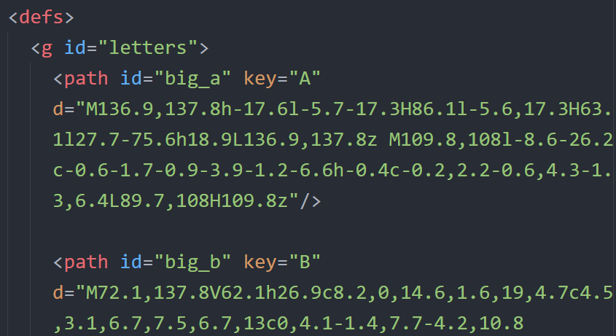

Slide 8
3-c 添加空路径
最后还要添加一个空路径，以便进行从无到有，从有到无的转换!

Slide 9
4. SVG标签准备
任何SVG动画都要以SVG标签为载体来显示，我们添加10个<path>路径标签，并且包含<animate>子标签，只需要填充路径数据，并启动动画即可.

Slide 10
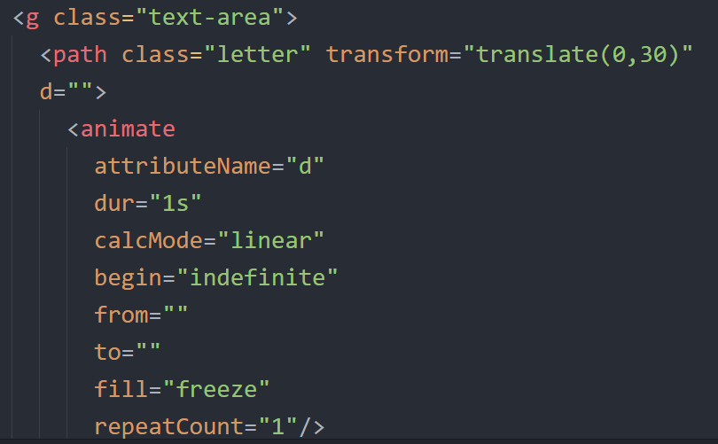
4-a 变形标签
我们摆放10个<path>标签，并且包含<animate>子标签，变形时只需要填充相应的路径信息，并且启动<animate>动画即可.
填充路径
路径动画
填充动画初始和目标路径
保持目标路径

Slide 11
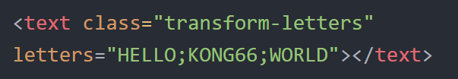
最后在HTML文档中，还需要准备好变换的字符串，这样方便设置，页面加载时用JS脚本加载即可.

Slide 12
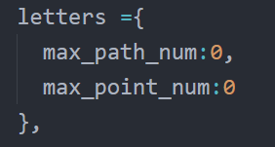
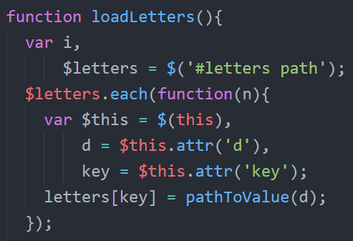
5. 字母数字变形动画
5-a 加载路径数据
保存路径数据的对象，包含一个最多路径数目，和最多指令数目
所有路径标签
获取路径数据
获取路径键值
将路径字符串转换为数值，并按照键值保存

Slide 13
5-b 解析路径
每个字母可能包含多个子路径，
首先拆分出子路径到数组中（matchPathes函数）；
然后将每个子路径中的绘图指令拆出到数组（matchPath函数）;
接着将绘图指令中的坐标数值和字母指令拆分到数组（matchCommand函数）;
最后将绘图指令转换成绝对坐标值的C指令（toAbsCommand函数）

Slide 14
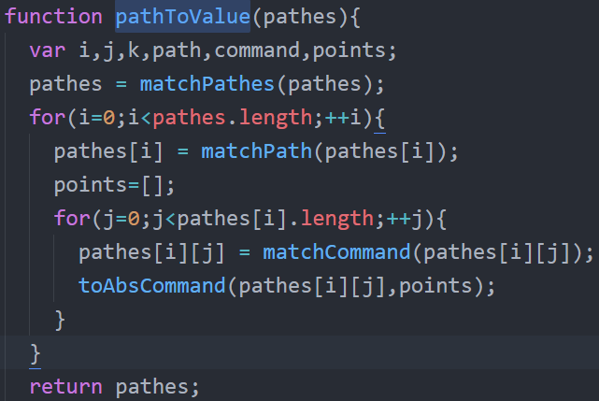
拆分出子路径到数组
拆分绘图指令到数组
拆分每个指令
指令坐标转换为绝对坐标的C指令

Slide 15
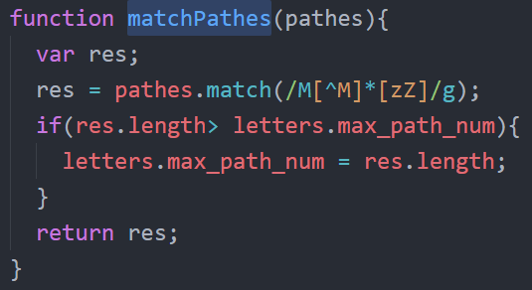

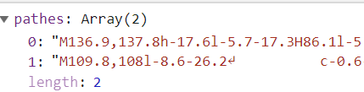
拆分子路径到数组
查找M开头的子路径
记录最大的路径数目
上面正则表达式的意思是，查找M开头，中间是非M的若干数字，字母，标点（*表示0个或多个），最后以字母z或Z结束，g表示全局搜索所有.
子路径字符串
所有路径字符出串

Slide 16
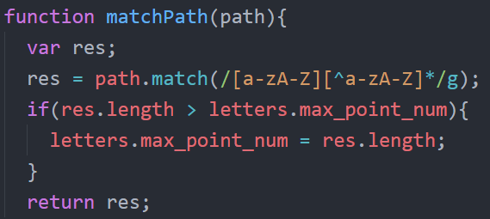
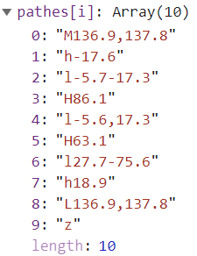
拆分子路径中的指令
查找字母开头，多个非字母(数字标点)组成的指令
记录最大的指令数目
子路径字符串
拆分成指令数组

Slide 17
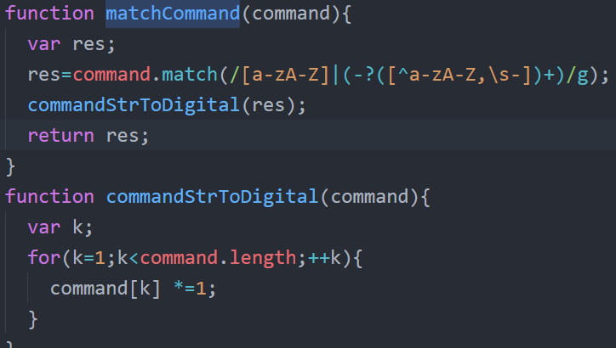
拆分指令中的字母和数值
拆分指令中的字母，数值
将字符串转换为数值
这个正则表达式，略微复杂，查找字母（[a-zA-Z]）或者（符号‘|’）可能由负号开头的（‘-？’），非字母，逗号，空白符，负号的若干数字（可能有小数点，所以用排除法）（([^a-zA-Z,\s-])+）

Slide 18
5-b 转化为绝对坐标的C指令
绘图指令有很多种，直线，曲线，圆弧，贝塞尔曲线，但只有相同指令才能进行动画插值，平滑过渡; 所以我们必须将所有指令转化成相同的指令.那么只有C指令强大到能替换所有指令,如果C指令的2个控制点分别和起点和终点重合，那么，它就是一条直线.
x1,y1
x2,y2
C x1,y1 x2,y2 x,y
x,y
x0,y0
x1,y1
x2,y2
重合成直线
x0,y0
x,y

Slide 19
在替换过程中，如果遇到小写字母开头的指令，也就是使用的相对坐标，需要将其替换为大写字母开头的绝对指令. 方法非常简单，就是记录路径上一个绘制指令的终点，然后和小写指令中的坐标相加，就得到绝对坐标，最后将指令改为大写.
指令的变换，将H,V等水平指令改为直线指令L，然后再变为直线状态的C命令. S指令比较特殊，它的第一个控制点是根据上一个指令的第二个控制点，相对终点作对称得出的.

Slide 20
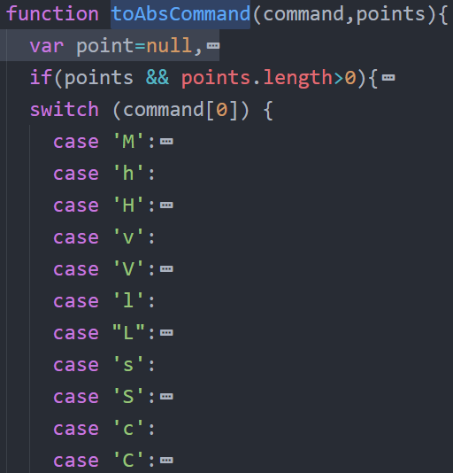
将指令改为绝对坐标的C指令
针对不同的指令，采用不同转换方式

Slide 21
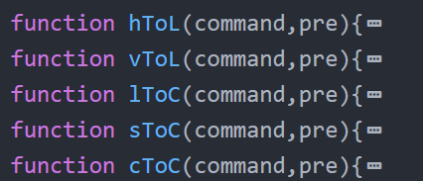
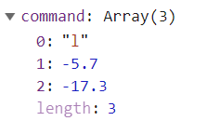
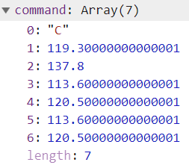
转换函数，具体请参考源代码

Slide 22
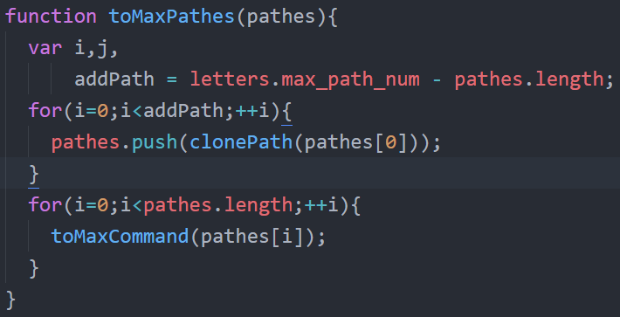
5-c 增加路径和指令数目到最大
将指令全部改成大写的绝对坐标，并且都是C指令之后，我们将统一路径数量和路径中的指令数目(在遍历解析指令的过程中，已经记录了指令的最大路径和最大指令数目).
增加拷贝路径
为每条路径增加指令点

Slide 23
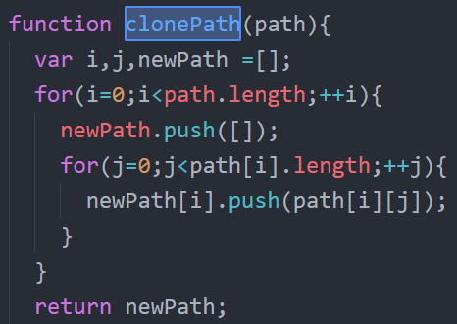
如果路径小于最大路径数目，比如字母O的路径是2条，而字母L的路径只有一条，那就复制L的第一条路径，变成两条完全一样的.
拷贝每个数据

Slide 24
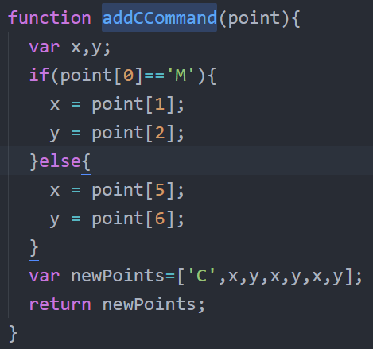
如果路径中的指令数目小于最大值，就在路径中随机的插入C指令，插入的C指令收缩为一点（起点，终点，两个控制点坐标完全相同），并且和一个已知C指令点重合(此时的路径中，除了M指令外，都已改为C指令).
获取重合点的终点
缩成一点的C指令

Slide 25
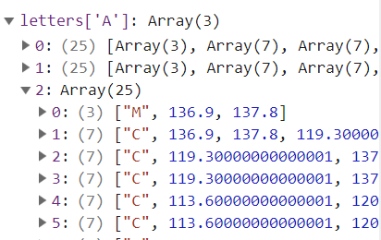
此时所有指令都变成了最多的3条路径
所有路径都变成25个绘图指令，并且除了起始指令M，其余都是C指令

Slide 26
6. 动画控制
a.首先将要显示的字符读取，然后通过字符在letters对象中获取对应的路径信息，然后设置标签的当前路径信息，并设置要切换的目标字母数字的路径信息
b.点击SVG元素，启动切换路径的动画
c.动画结束后，设置下一组变换的路径信息
这部分并非核心代码，也并不复杂，这里不再赘述，请大家参考源代码.

Slide 27
7.更多思考
如何通过JS动画插值实现变形
如果不增加路径数目，如何变形呢？
本期内容就讲到这里，谢谢大家！

